Slide 1
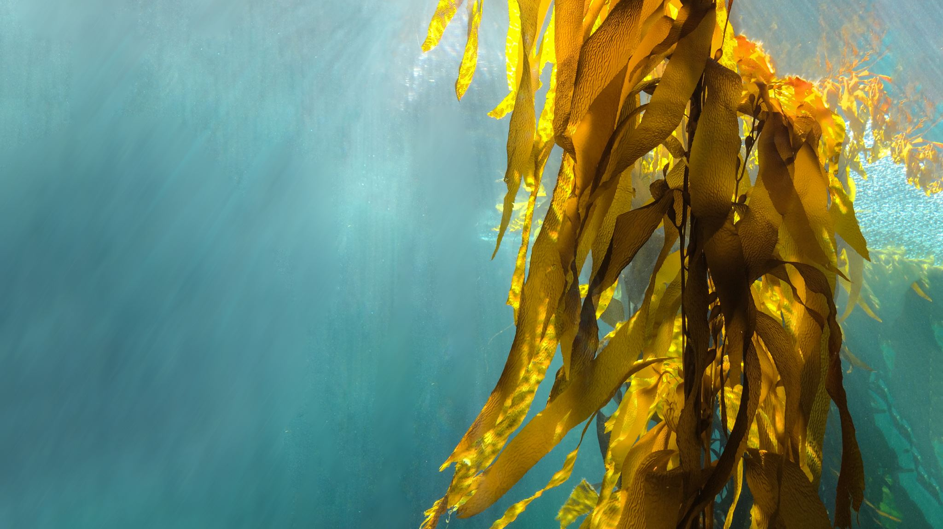
Řasy
Jednoduché fotosyntetizující organismy
označované za nižší rostliny

Slide 2
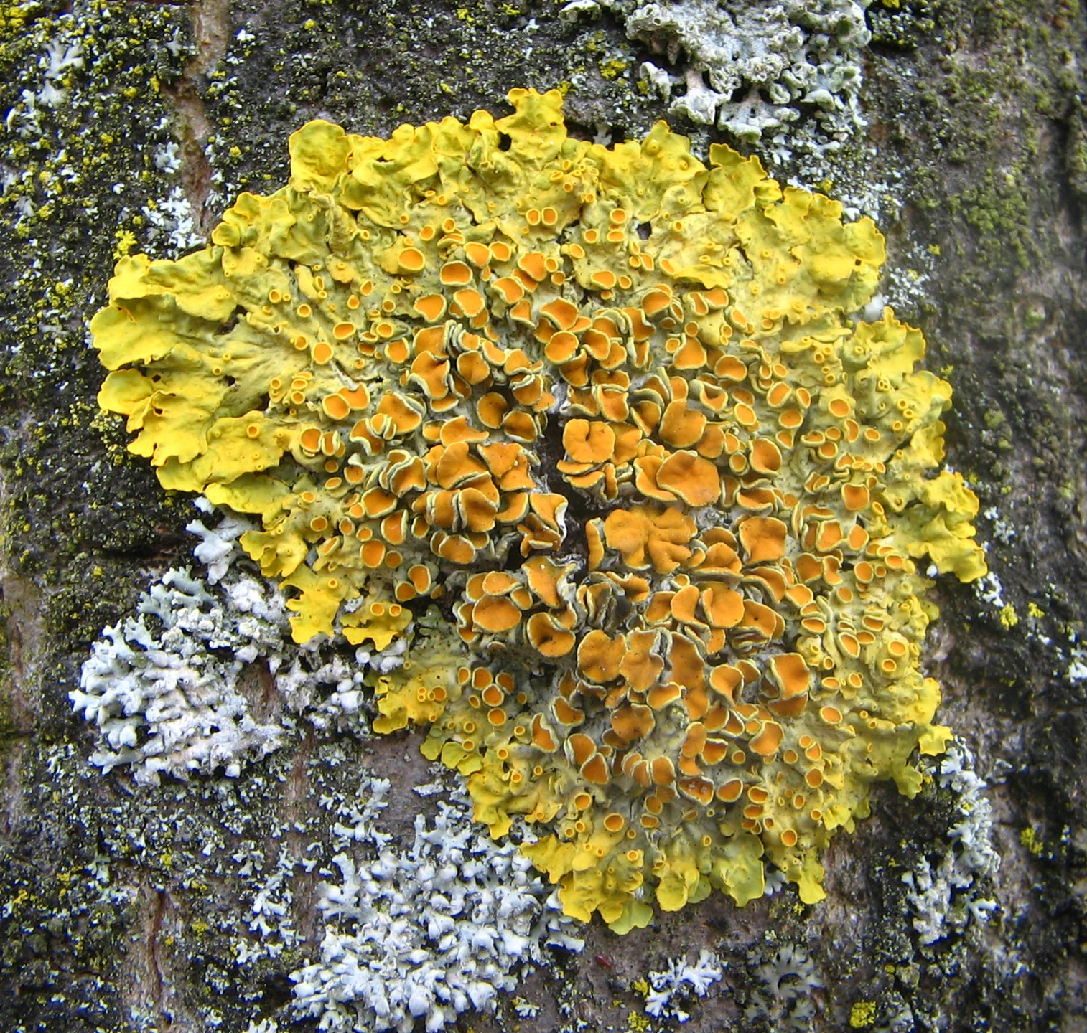
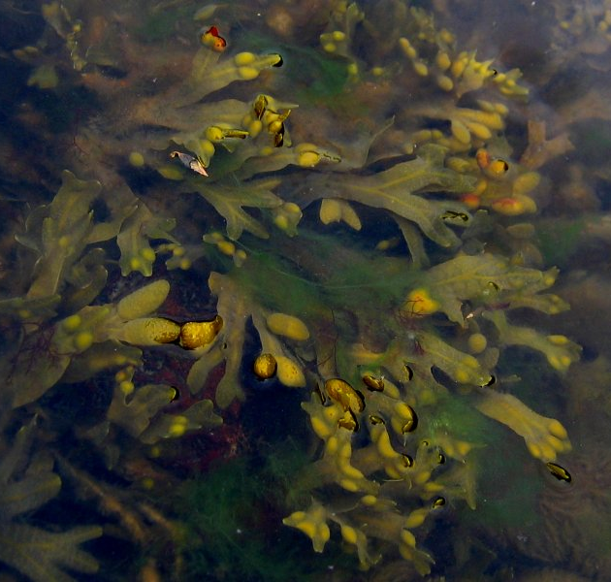
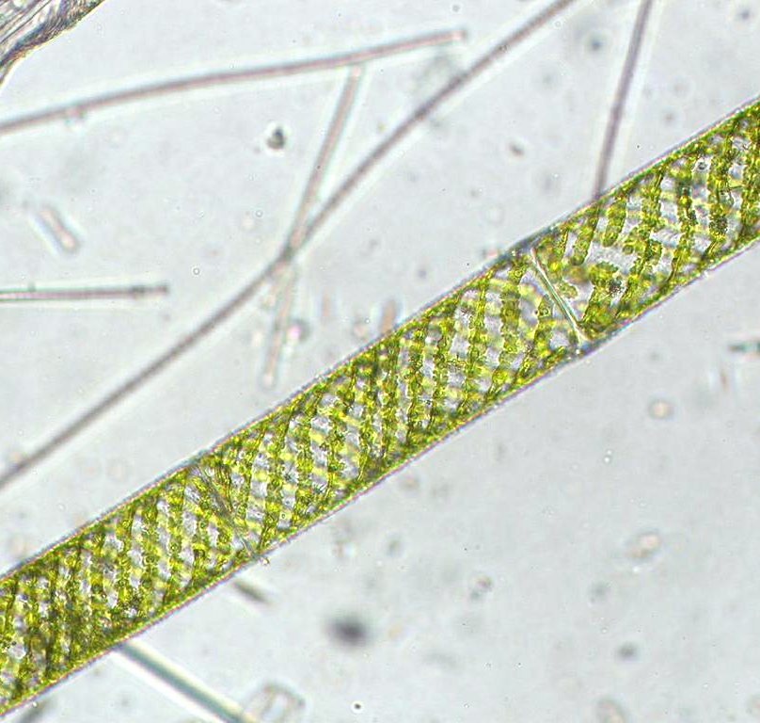
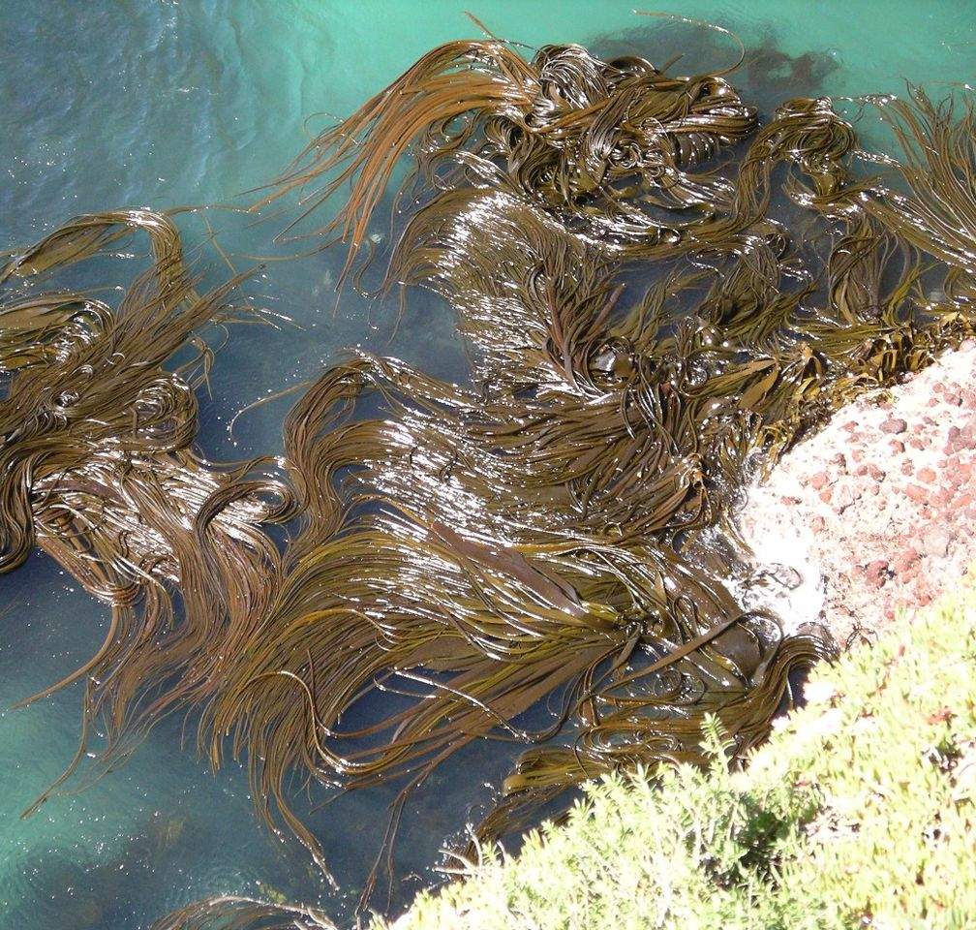
Řasy patří k nejstarším obyvatelům planety;
Jedno i více buněčné organismy;
Vadí jim sucho, žijí ve vodě, ve vlhku, kůra stromů;
Chaluhy, lišejníky, ruduchy, červené a zelené řasy …
Jsou významnými producenty vyrábějící kyslík.

Slide 3
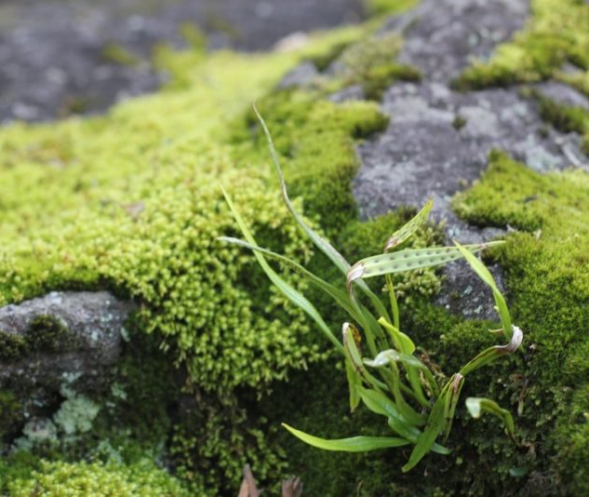
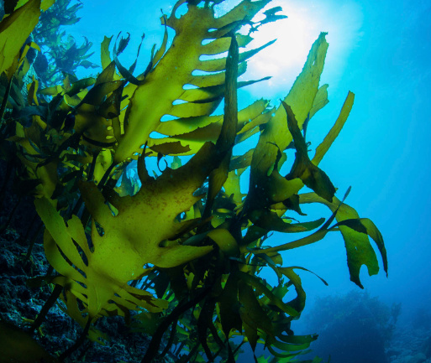
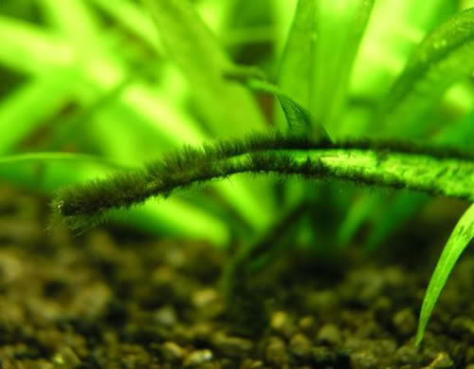
Řasy dělíme podle
Stavby těla – stélka – jednobuněčné, kolonie, mnohobuněčné;
Barvy – zelená, hnědá, červená;
Velikosti – od mikroskopické – do 50 m.

Slide 4
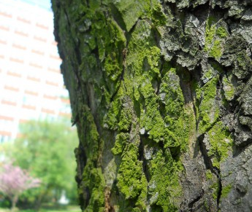
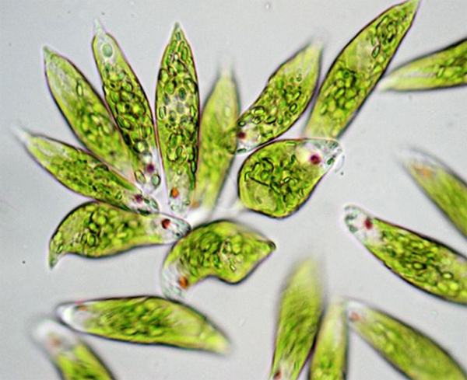
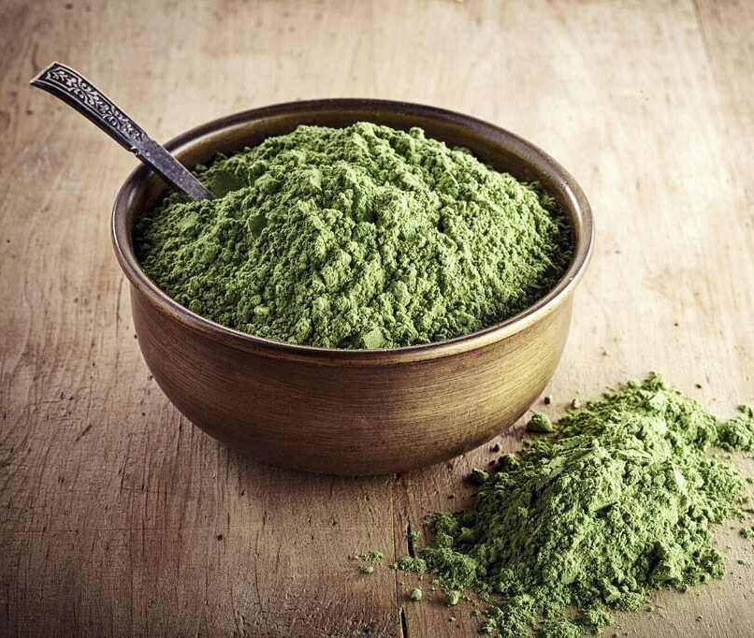
Jednobuněčné řasy
Zrněnka – 1 buňka, vlhká místa, stromy
Krásnoočko zelené – má bičík k pohybu
Zelenivka (chlorela) – 1 buňka, bez bičíku, využívaná jako potravinový doplněk /lék/.

Slide 5
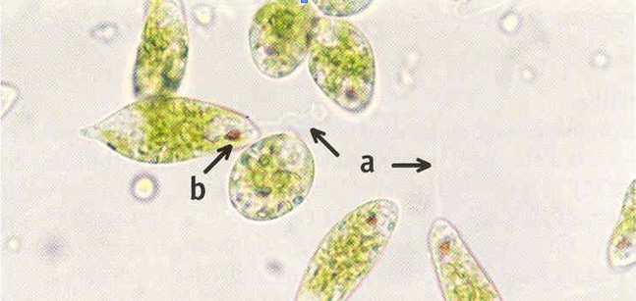
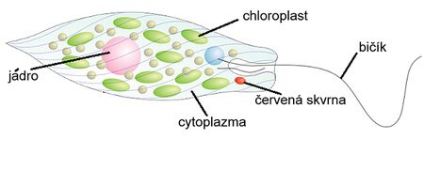
Krásnoočko zelené
Jednobuněčný bičíkatý organismus na dně rybníků;
Povrch pelikula;
Světlo citlivá červená skvrna.

Slide 6
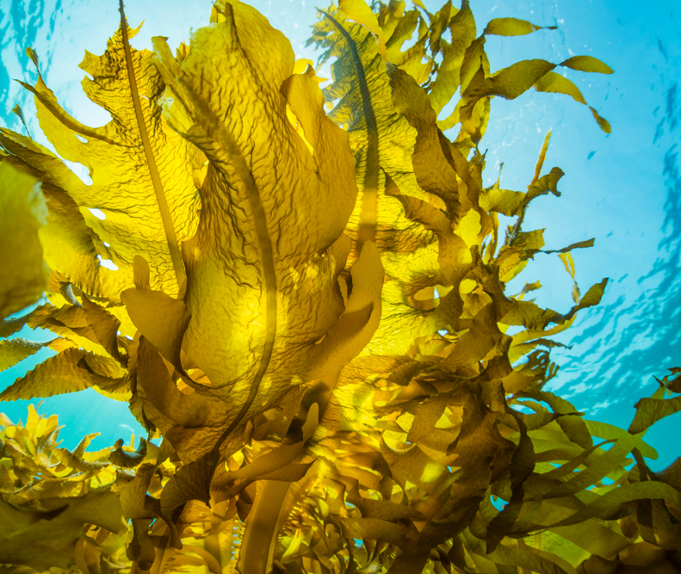
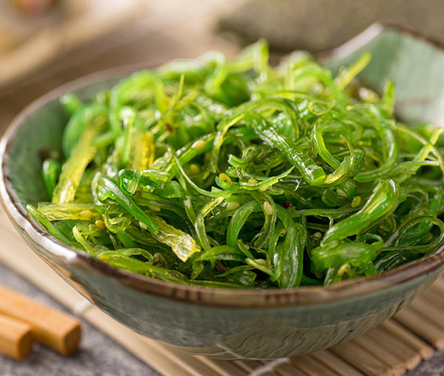
Mnohobuněčné řasy
Uvolňují hodně kyslíku do vody;
Hnědé – chaluhy – moře;
Červené – ruduchy – moře;
Zelené – moře i sladké vody.
Příklady: spájivka, šroubatka, žabí vlas …

Slide 7
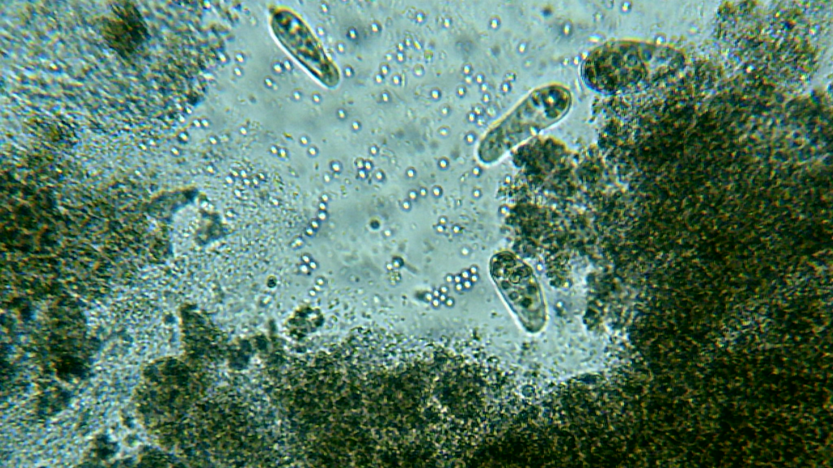
Prvoci/Protozoa
Jednobuněční živočichové

Slide 8
Prvoci /dělení podle pohybu/
nálevníci
bičíkovci
kořenonožci
výtrusovci
Jednobuněční nejnižší živočichové obvykle žijí na dně rybníků, v kalech;
Pohybuje se, přijímá a zpracovává potravu, dýchají kyslík …
Většina heterotrofové – přijímají potravu z vnějšího prostředí (nemají chlorofyl);
Mají potravní vakuolu pro trávení potravy a vylučování;
Rozmnožování většinou nepohlavně dělením, rozpadem nebo pučením.

Slide 9
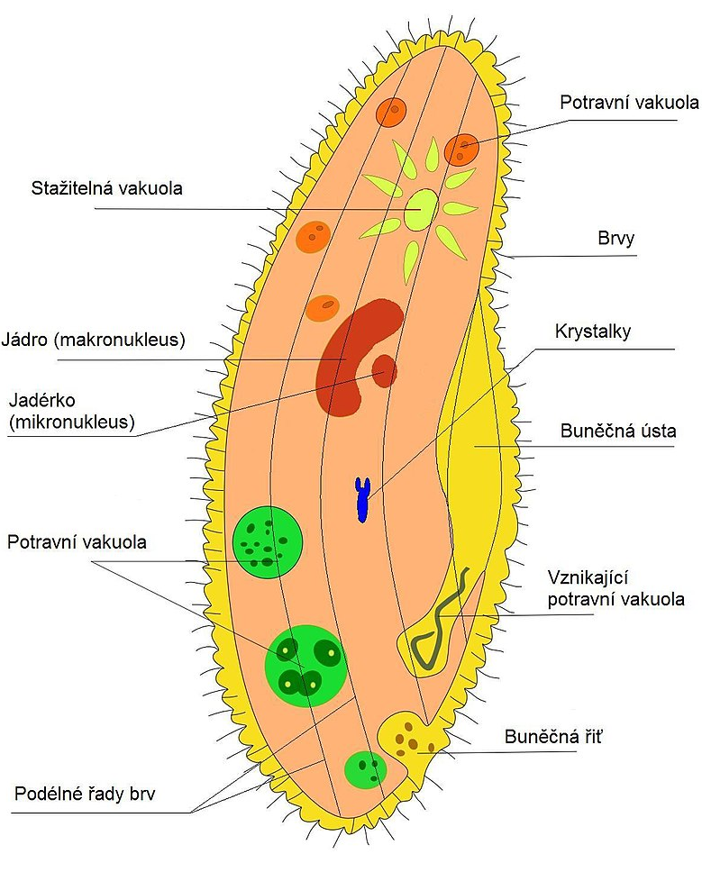
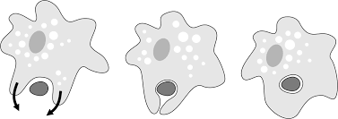
Význam prvoků
Trepka velká
V půdě vztah k úrodnosti;
Základ potravního řetězce;
Určování kvality vody;
Někteří parazitičtí prvoci způsobují vážná onemocnění.

Slide 10
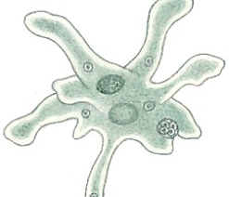
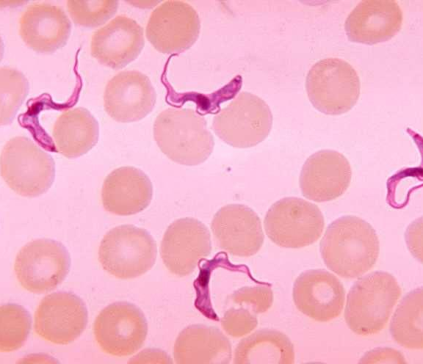
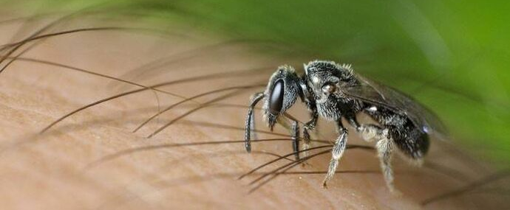
Patogenní prvoci
Ektoparazité žijící na povrchu těla;
Endoparazité žijí uvnitř těla;
U lidí Malárie, Spavá nemoc, Toxoplazmóza často střední Afrika.
Trypanozoma spavičná
Měňavka úplavičná

